Slide 2
قوانين التعلم عن بعد
الحضور والاستعداد قبل الحصة بدقائق
تجهيز اللاب توب او الايباد او الجوال وتهيئة المكان للاستعداد للدرس
تجهيز الكتب والدفاتر والأقلام
أجلس جلسة صحية
أغلق المايك والكاميرا واستمع لشرح معلمتي
للمشاركة الاستئذان أرفع يدي عن طريق الفصل الأفتراضي

Slide 3
درسنا اليوم : تقليم الأظفار
أداب الزيارة
الموعد
الإجتماع

Slide 4
الكفاية
الوعي بالاداب التي التي ينبغي مراعاة تطبيقها اثناء الزيارات العامة
الاهداف
1- تلخص الاداب العامة للزيارة .
2- الاستشهاد باحاديث نبوية عن أهمية الاستئذان في الزيارة .
3- تستشعر اهمية التواصل بين الاهل والاقارب.
4- تستنتج بعض اداب الزيارة .
5- تقارن بين الزيارات القديمة والحديثة .

Slide 5
احراج هند والتسبب في ارباكها .
عدم اخذ موعد مسبق من صاحبة المنزل واجبارها على استقبالهم ..

Slide 6
إذا كان حضور المناسبة بدعوة رسمية فيجب على صاحبة الدعوة مراعاة توزيع البطاقات قبلها بفترة كافية .
عللي ؟

Slide 7
عدم أحترام الضيوف والاستهزاء ببعض الحاضرات .
الهمز واللمز الضحك بصوت عالي – طلب بعض الاطعمة او تعيب في الطعام المقدم ......
التجول داخل المنزل دون احترام خصوصية اصحاب المنزل .

Slide 8
شكرت هند على إستقبالها
ودعت الموجودين واستاذذنتهم عن المغادرة - عبرت عن سرورها بمقابلة الجميع – تعرفت على اخت هند
الترحيب بالضيوف – التبسم واظهار السعادة
البقاء مع الضيوف وتبادل الاحاديث الشيقة معهم

Slide 9
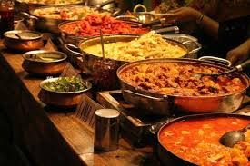
إكرام الضيوف لا يعني المبالغة والإسراف في تقديم الطعام والشراب وذلك حفاظا على النعم من الزوال .

Slide 12
الاجتماعات الدورية

Slide 13
ولهذه الاجتماعات مزايا متعددة منها :
التعرف على اخبار الاقارب واحوالهم
إشتراك الجميع في الحديث - الاستعداد الكافي
التظاهر بفخامة الاثاث والملابس من قبل أصحاب المنزل
التكلف في تقديم الطعام والشراب

Slide 14
تفاديا لإرهاق الأسر بالتكلفة المادية تقوم بعض العوائل بالمشاركة لإعداد الاجتماع وتهيئة المكان المناسب له .

Slide 15
قليلة ونادرة
متكررة
تستلزم تقديم الهدايا
بدون موعد مسبق

Slide 16
بعض الزيارات الخاصة
1- زيارة المريض :
تعتبر عيادة المريض من الزيارات التي يجب الحرص عليها للتخفيف عنه فيأنس بزواره وينسى آلامه ولكن يجب مراعاة الآداب العامة لهذه الزيارة

Slide 18
عند تقديم هدية للمريض أنها ليست بقيمتها المادية ولكن بما تحمله من معاني طيبة ومشاركة وجدانية .

Slide 19
2- زيارة التهنئة :
تكون بين الأقارب والأصدقاء للاحتفاء بمناسبة سعيدة مثل : النجاح ، المولود الجديد ، الزواج ، الترقيه .

Slide 20
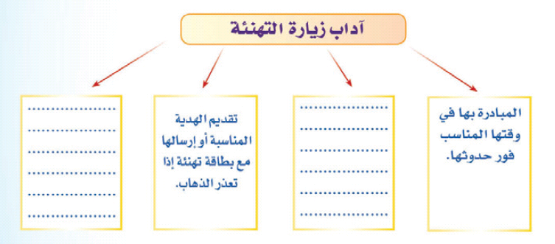
تلبية الدعوة ومشاركة اصحابها
إختيار الموضوعات المناسبة

Slide 22
https://quizizz.com/join?gc=984675

